Slide 1


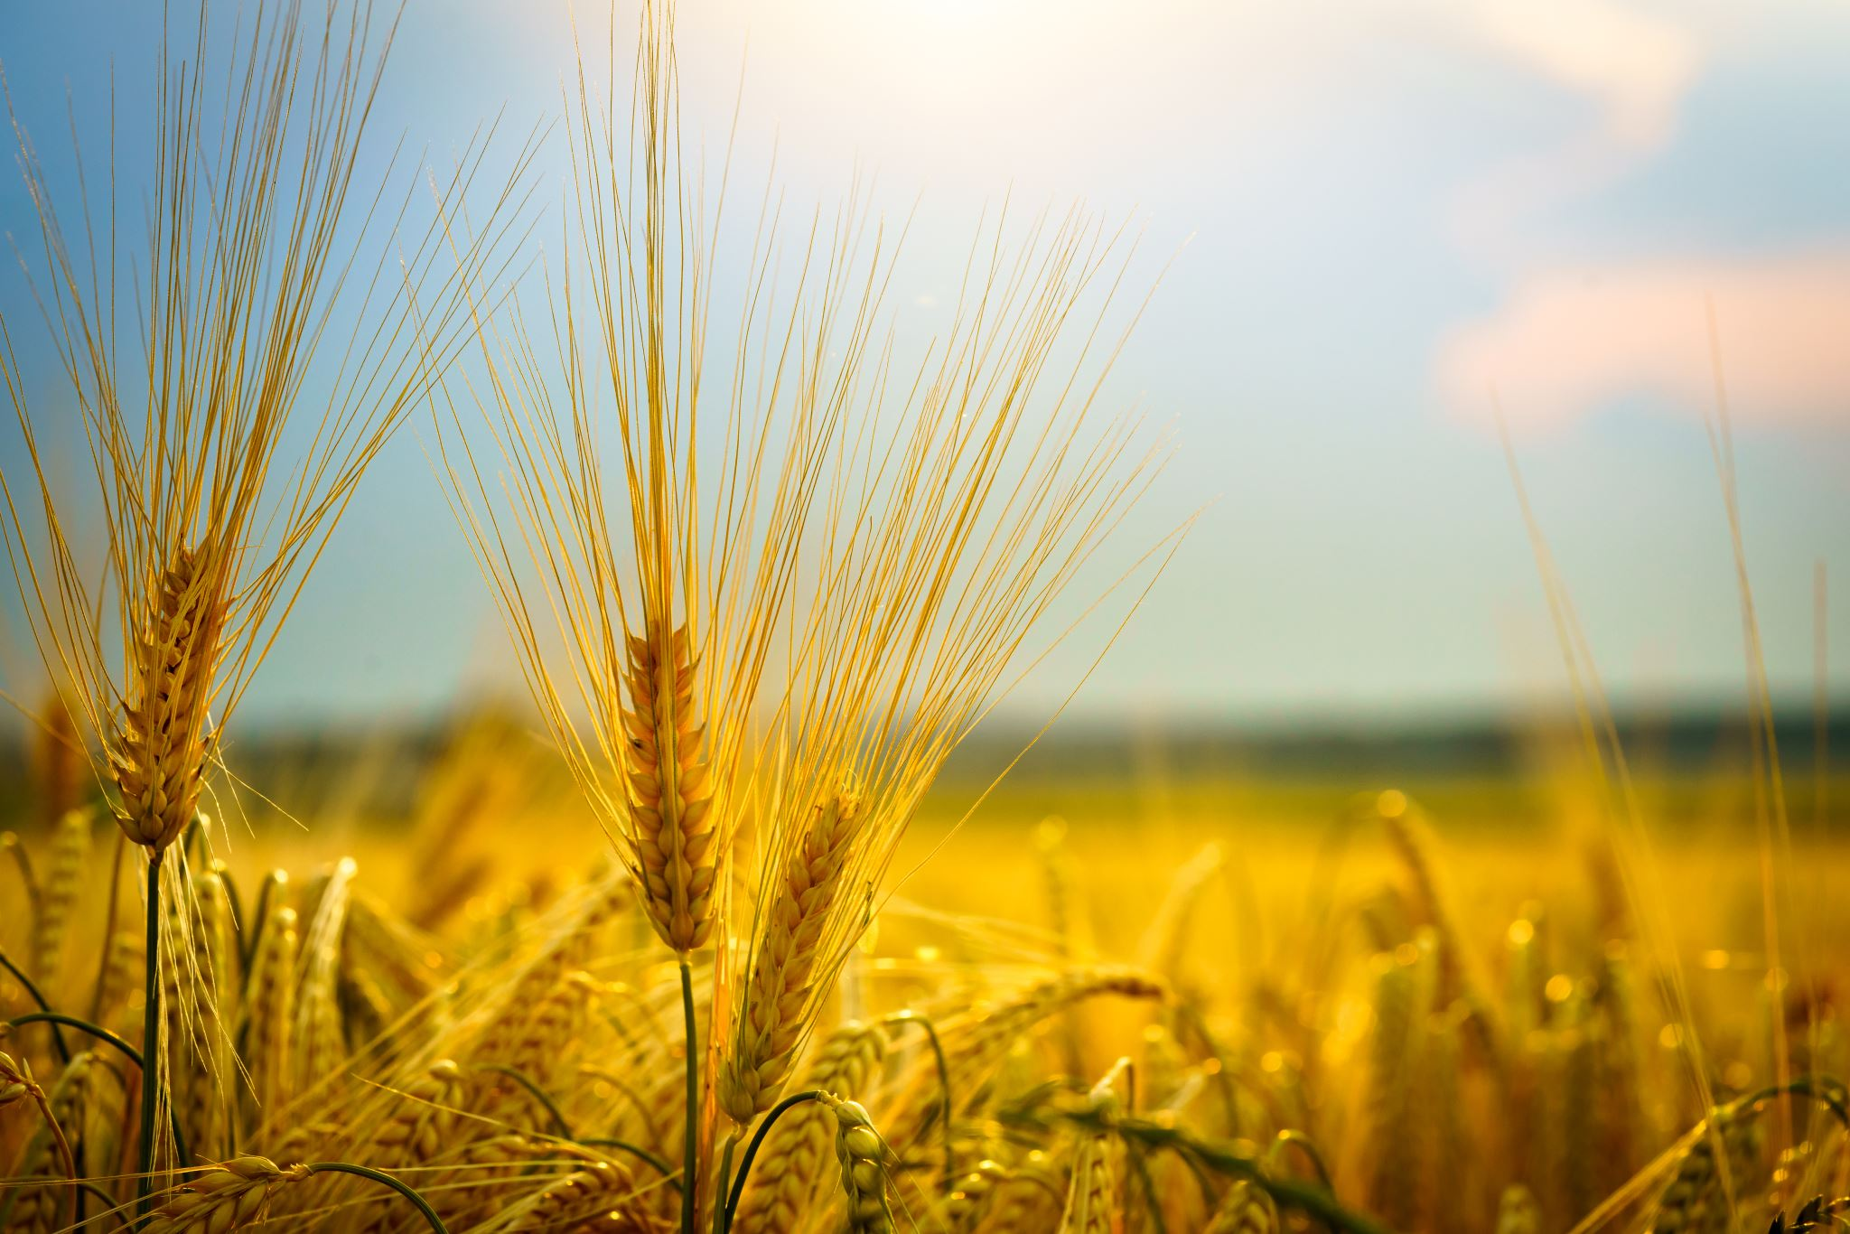
Organisaatioiden uudistumiskyvystä
Henkisesti ja hengellisesti hyvinvoiva työyhteisö
16.10.2024
t.malo

Slide 2
Ihmiskunnan tärkein tulevaisuustaito: uudistumiskyky
Sopeuduttava muutoksiin ja opittava luomaan tulevaisuuttaan proaktiivisesti eli hyödyntämään avautuvia mahdollisuuksia
P.Ståhle 2024

Slide 3
Miten organisaatio oppii uudistumaan
Uudistuminen
  korjaamalla häiriöitä,
  pienin askelin
  radikaalin, transformatiivisen uudistumisen prosessissa
Kun uudistumiskykyä halutaan vahvistaa, mistä tahansa näkökulmasta, se tapahtuu aina vahvistamalla organisaatiota systeeminä: suhteet ovat systeemien perusta ja siten suhteiden vahvistaminen on uudistumiskyvyn ensimmäinen ja tärkein edellytys
Sen jälkeen huomio: tiedonvaihtoon, valtarakenteisiin ja orientaatioon l.suuntautumiseen

Slide 4
Suhteet organisaation systeeminen perusta
Suhteet ylläpitävät yhteyksiä ja muodostavat systeemin kokonaisuuden
organisaatiot koostuvat näkymättömistä suhteista, jotka yhdistävät työntekijöitä, tiimejä ja yksiköitä
aina kaksi osapuolta, kahdenväliset verkostot - määrittävät pääosin kaiken, mitä systeemissä voi tapahtua
millaisia nämä ihmisiä yhdistävät suhteet ovat?
luottamus on suhteiden laatumittari
kun johtaja haluaa vahvistaa organisaation uudistumiskykyä, organisaatio tulee hahmottaa suhteiden verkostona

Slide 5
Tiedonvaihto – uudistuminen perustuu informaation vaihtoon
Informaatio mahdollistaa elämän ylläpidon, sopeutumisen ja uudistumiskyvyn kaikkialla
Datasta informaatiota: käsitellään ja hyödynnetään jotain tarkoitusta varten
Tietotaito, viisaus, henkilöstön energia, innostus ja motivaatio vahvistuvat - organisaatio kehittyy, toimii ja tekee tulosta
Tunteet informaationa

Slide 6
Valta on aina läsnä – annettuna ja otettuna
Johtajuus toimii eri tavoin eri systeemeissä:
  käskypohjalta, autoritäärisesti
  valmentavaa, osaamista ja yhteistä vastuunottoa tukevana
  visionääristesti: pyrkien saamaan organisaation täyden potentiaalin käyttöön
Johtajuuteen liittyy aina auktoriteetti – yhden johtajan, jaetusti?
Valta voi keskittyä intressien, osaamisen ja merkitysten ympärille ja sitä käytetään kollektiivisesti
Johtajuus on otettava siellä, minne se kuuluu ja sillä otteella, mikä tukee organisaation päämääriä parhaiten

Slide 7
Orientaatio ohjaa
Kustannustehokkuus, asteittainen parantaminen vai kehitysoptimismi
Omien mahdollisuuksien maksimointi - arvostaen luovuutta ja tuottaen jatkuvasti uusia ideoita ja kokeiluja
Yksilön suuntautuminen vaikuttaa: tavoitteet, arvot, kuulumisen tunne – millaisena kokee itsensä ja mihin kontekstiin identifioituu:
  vain työn kautta: kaikki sen ulkopuolella oleva häiritsee eikä kosketa itseä
  yhteiseen tehtävään: yhteiset asiat ovat osa omia ydintehtäviä
  omien tarpeiden, oman potentiaalin kautta
  erot ohjaavat yhteisön intressejä ja toimintaa
Systeemisen kyvykkyyden tekijät (tiedonvaihto, vallankäyttö, orientaatio) muodostavat voimakenttien kartan
Lähteenä käytetty: Pirjo Ståhle ”Uudistumiskyky ja piilevät käsikirjoitukset – Pieni systeemikirja työorganisaatioille”. 2024 Metanoia Instituutti.

Slide 8
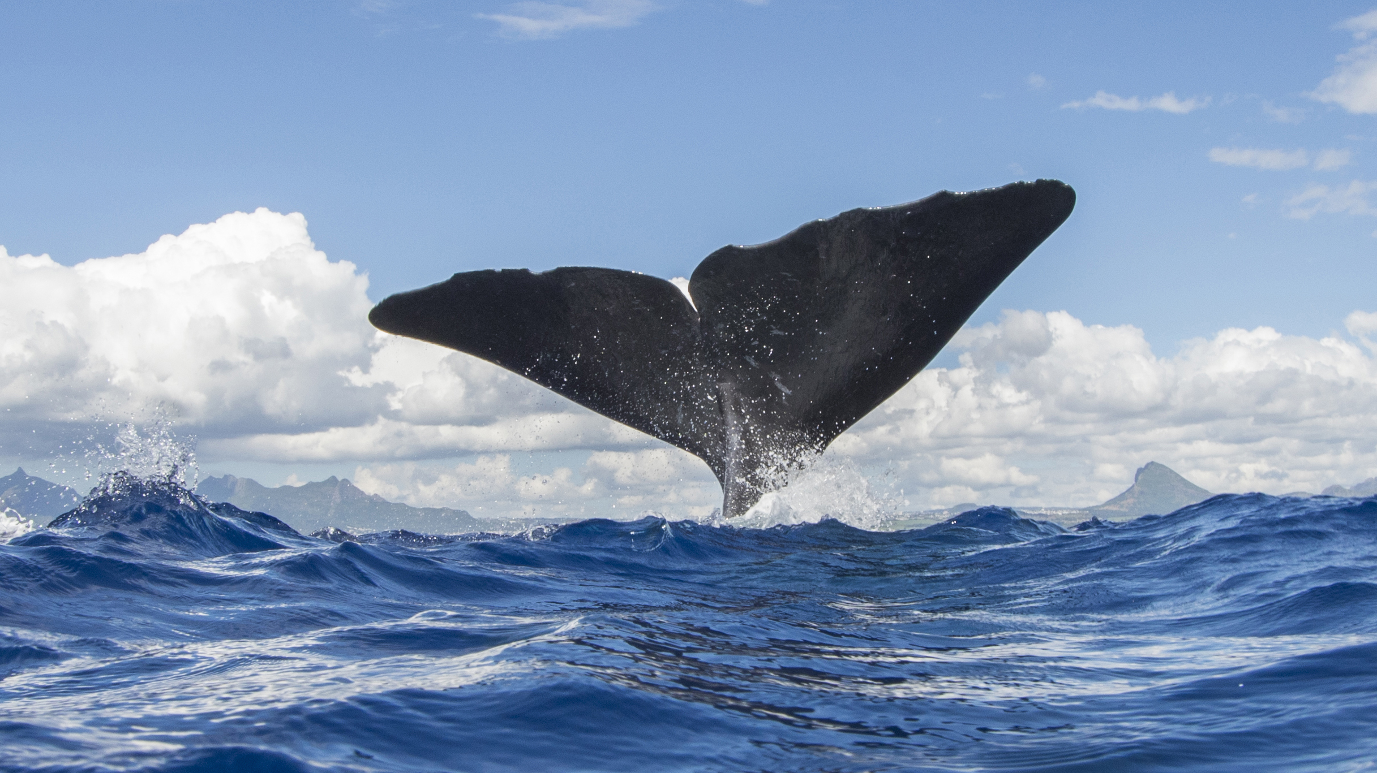
Kiitos!

